Slide 1

Gdevelop
GDevelop is an open-source, cross-platform game engine designed for everyone - it's extensible, fast and easy to learn.

Slide 2
Hvad kan sprogets bruges til?
Hvilke applikationer er skrevet i dette sprog?
Bruges til, at kunne lave/designe simple spil uden en dyb forståelse indenfor programmering.
Et scratch-esque type sprog.
(For reelle developers) Sproget er supportet af JavaScript og C++
___
LIL’ Bubs Hello Earth
Swamp by After Apocalypse
Hyperspace Dogfights
https://gdevelop-app.com/games-showcase/

Slide 3
Fordele
Gode port muligheder:
Android
Facebook Instant Games
Web
IOS
Gaming websites (Poki, Kongregate, Itch.io)
Stand-alone executable game for Windows.
begyndervenligt
Programmerings forståelse ikke påkrævet
Ulemper
ingen dybere forståelse for programmering
Stramt framework begrænser kreativitet
ingen peer development, så et team er tvunget til at lave individuel development
kun brugbart til game-development

Slide 4
Læringsresourcer
Google
Youtube
https://gdevelop-app.com/
https://www.electronjs.org/apps/gdevelop
Playing with the framework/developing

Slide 5
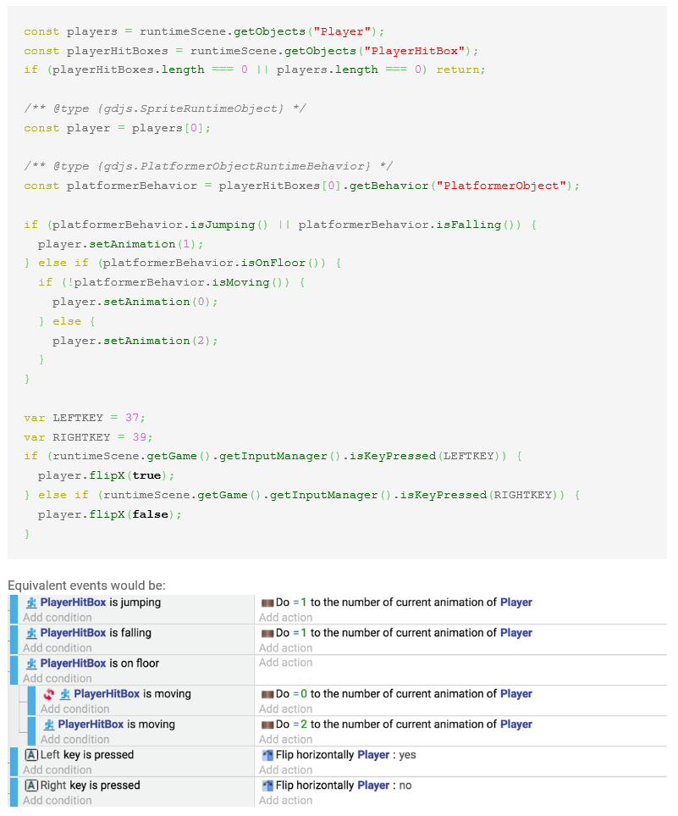
Brugervenlig for samarbejde mellem erfarne og uerfarne udviklere

Slide 6
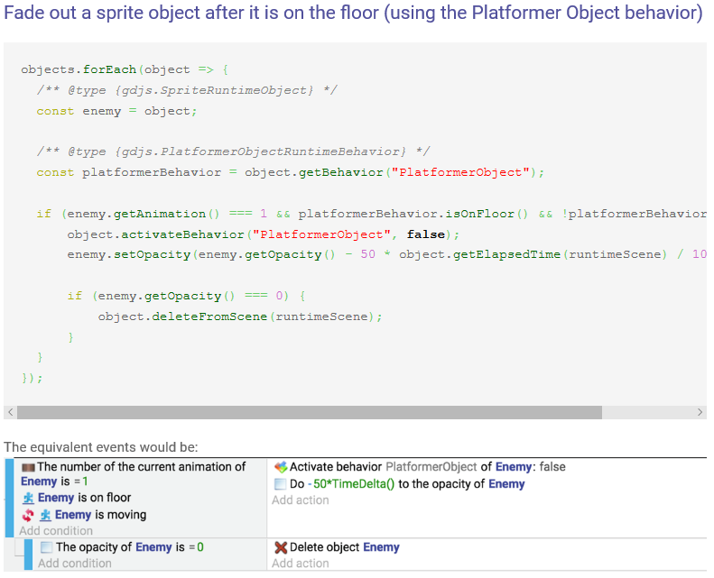
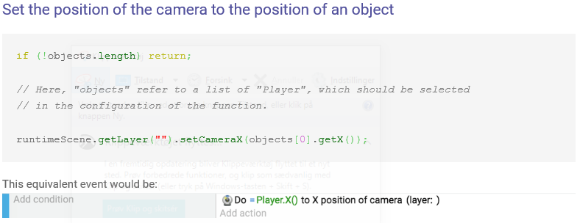
Kode sammenlignet med GDevelop

